Slide 1
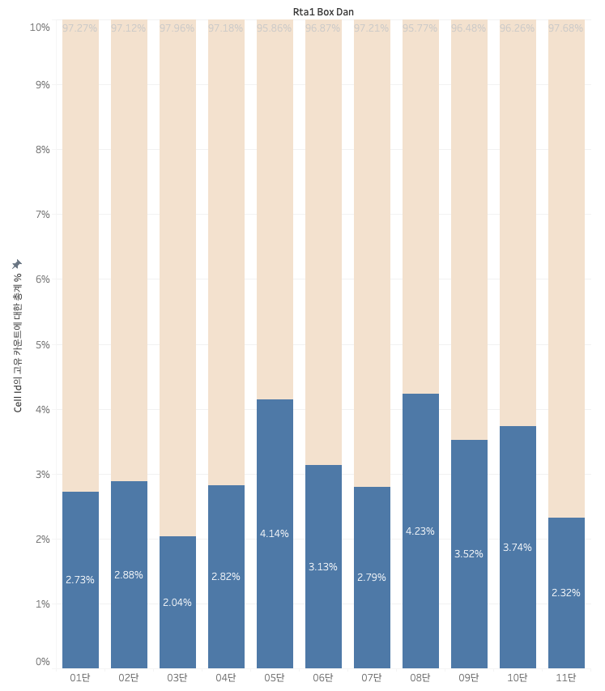
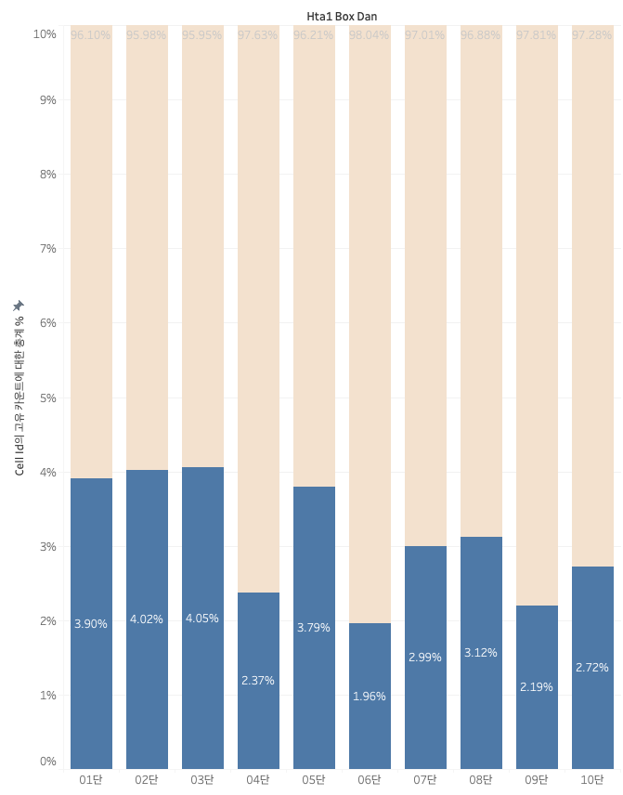
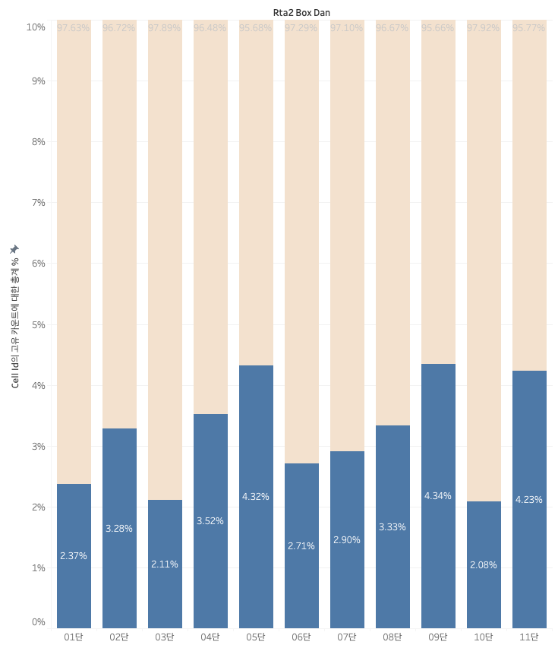
1. 단별 불량률
1. 상온에이징1
2. 고온에이징1
3. 상온에이징2

Slide 2
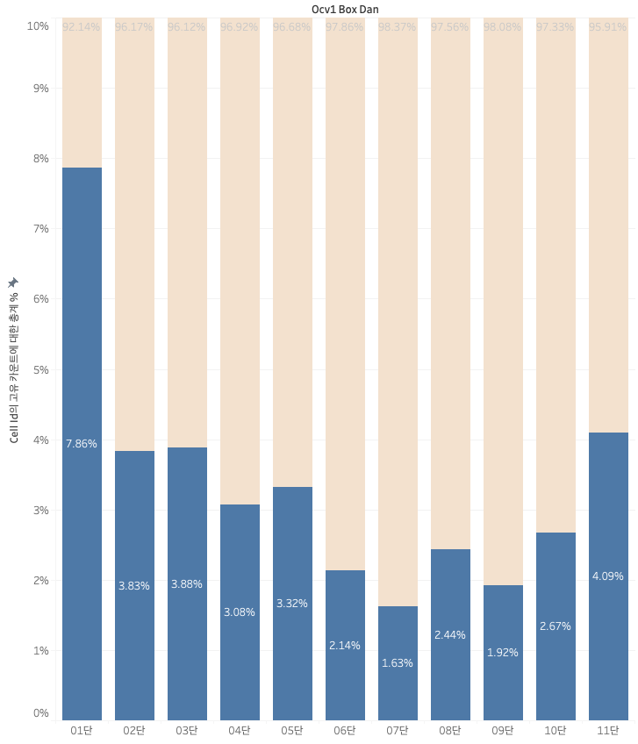
4.OCV1(검사)
5.charge1
6.decharge1
7.charge2
8.decharge2
9.charge3
10.decharge3
11.charge4
12.OCV2

Slide 3
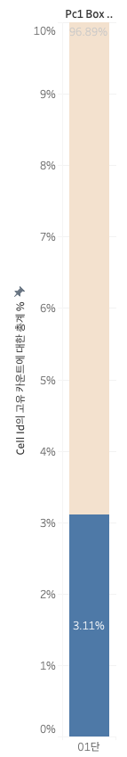
13.PG1
14.PC1

Slide 4
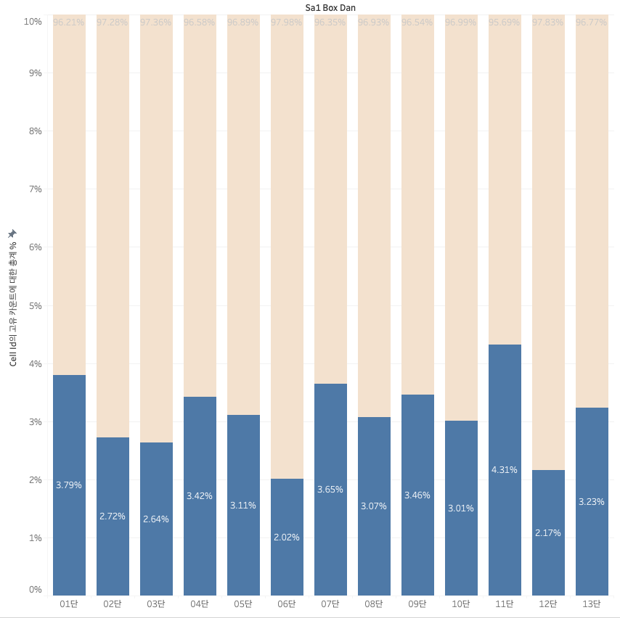
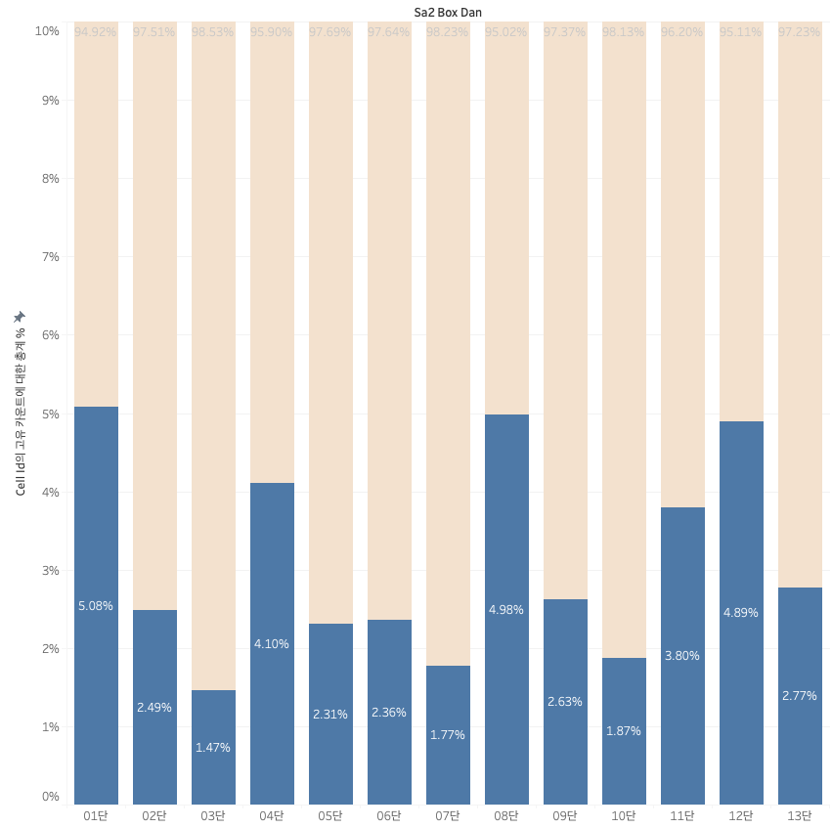
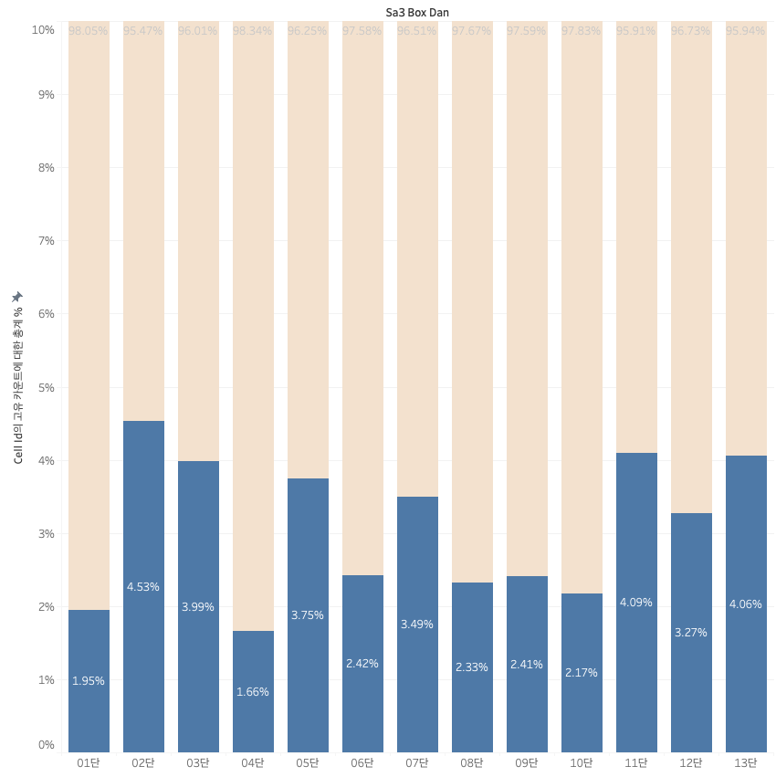
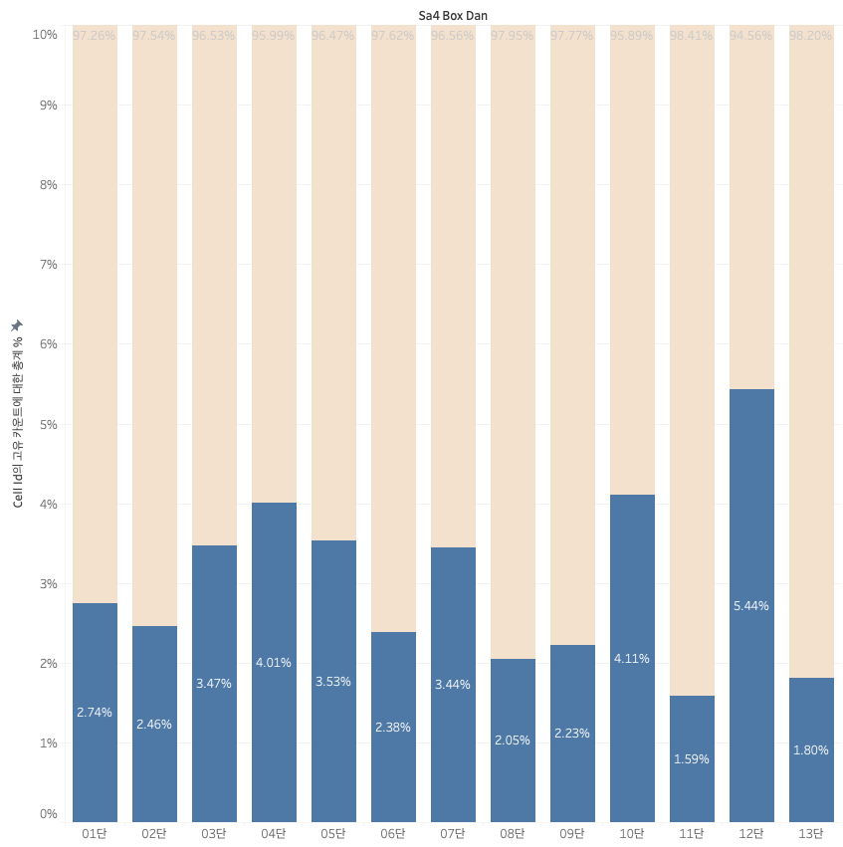
15.sa1
16.socv1
17.sa2
18.socv2
19.sa3
20.socv3
21.특성측정

Slide 5
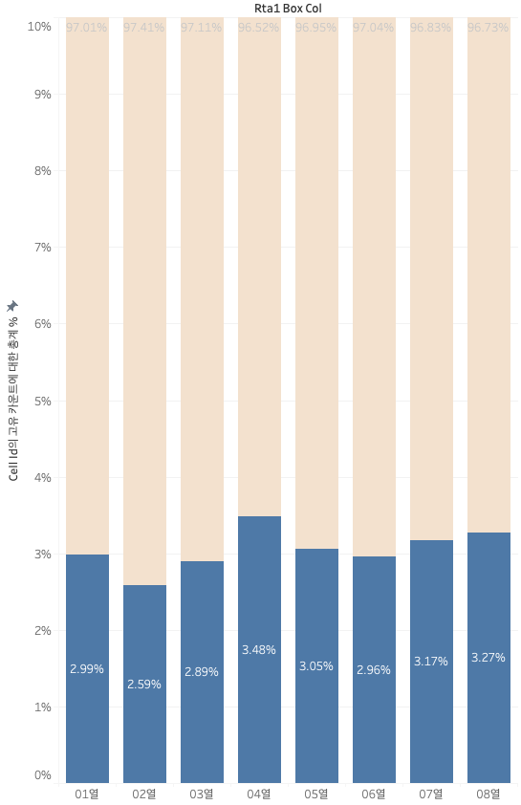
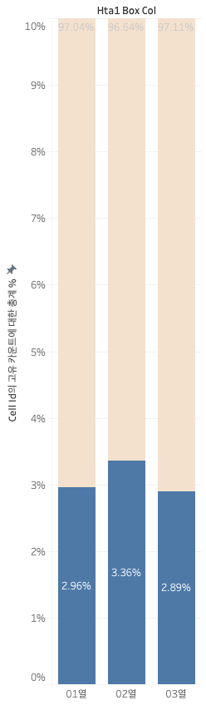
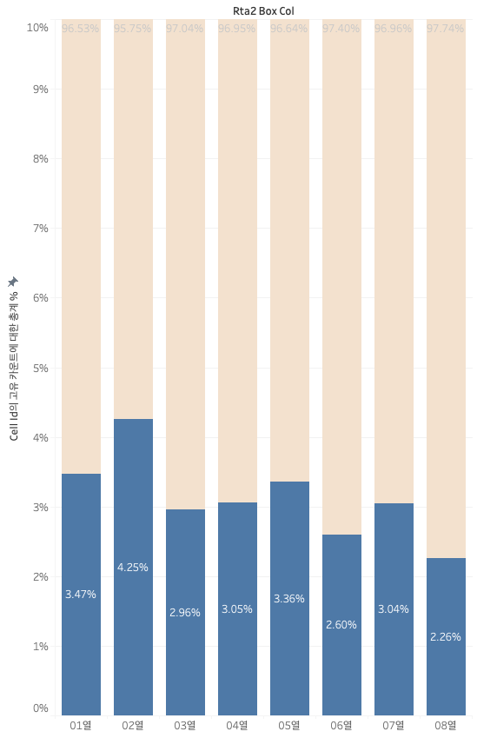
2. 열별 불량률
1. 상온에이징1
2. 고온에이징1
3. 상온에이징2

Slide 6
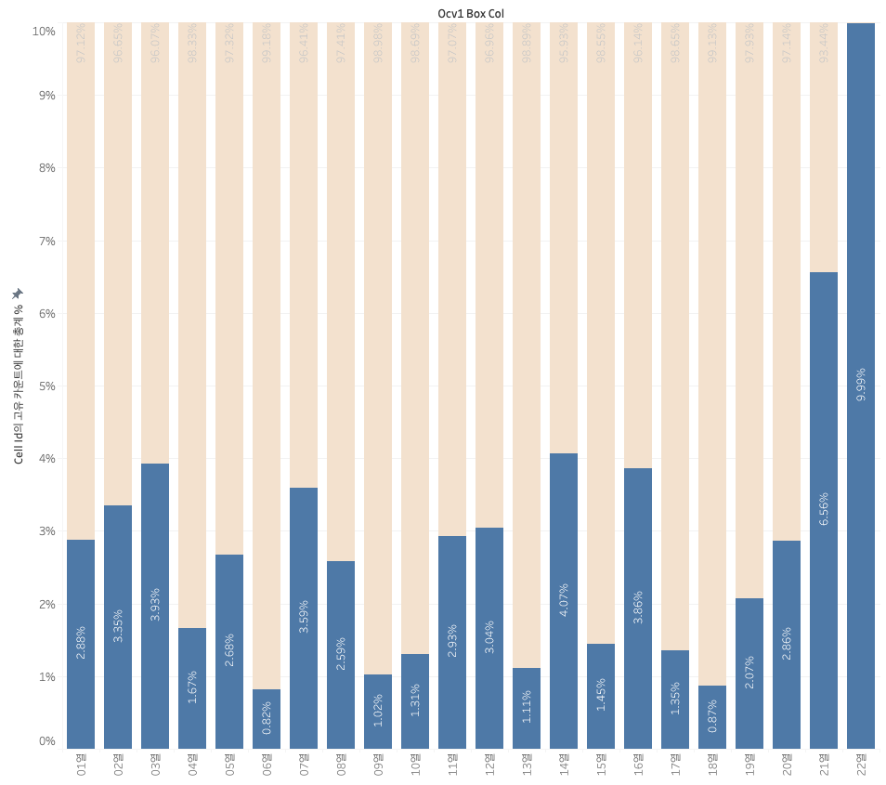
4.OCV1(검사)
5.charge1
6.decharge1
7.charge2
8.decharge2
9.charge3
10.decharge3
11.charge4
12.OCV2

Slide 7
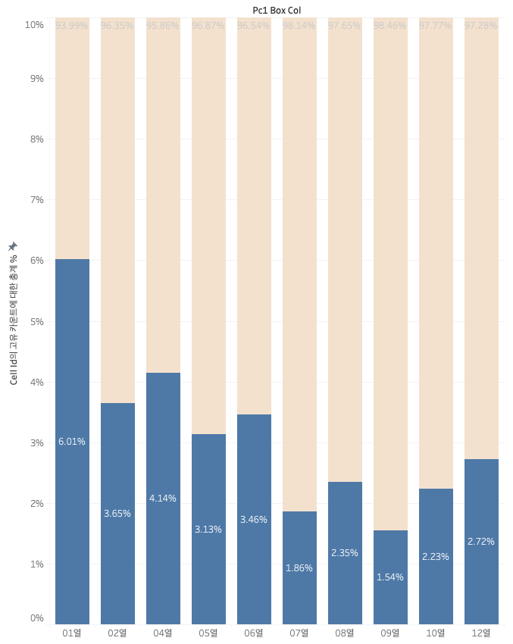
13.PG1
14.PC1

Slide 8
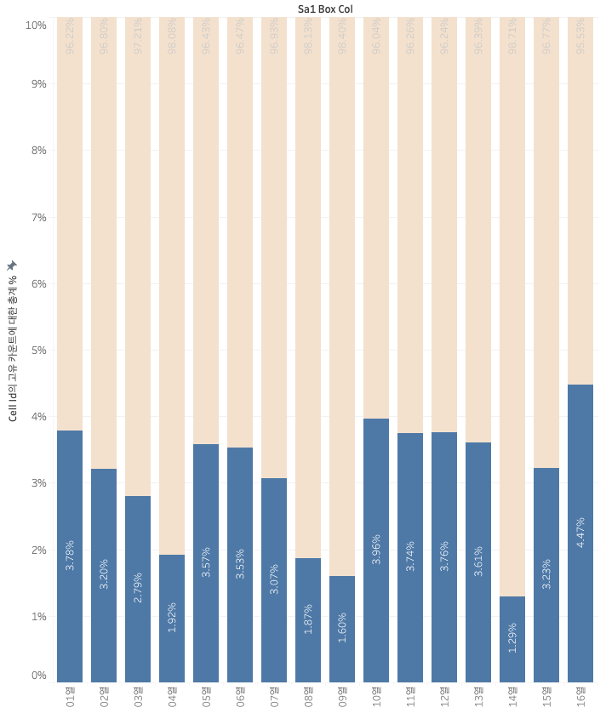
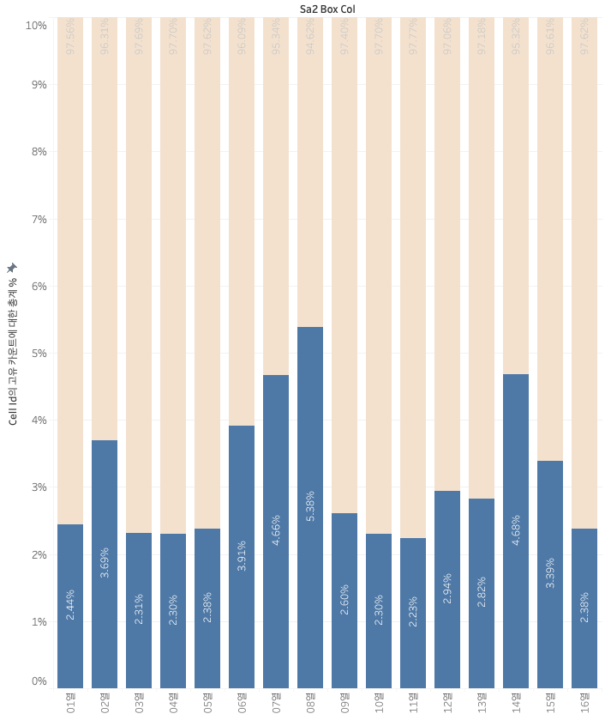
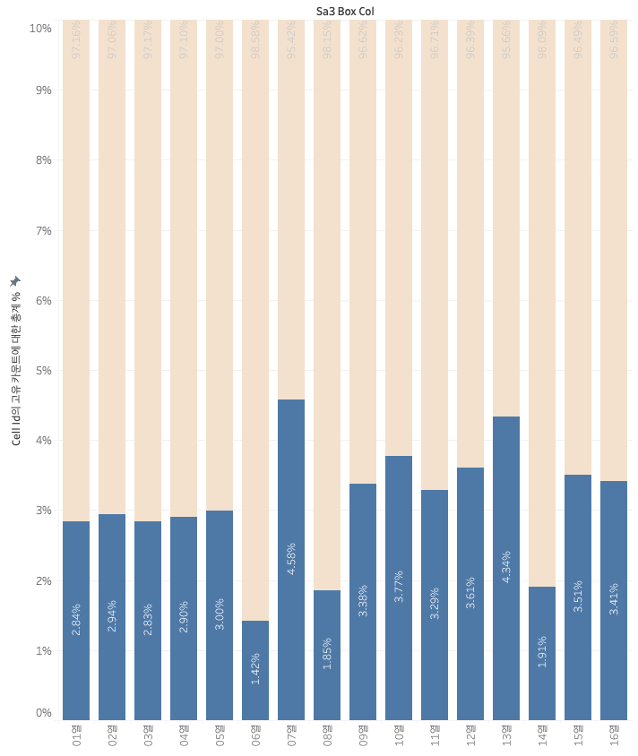
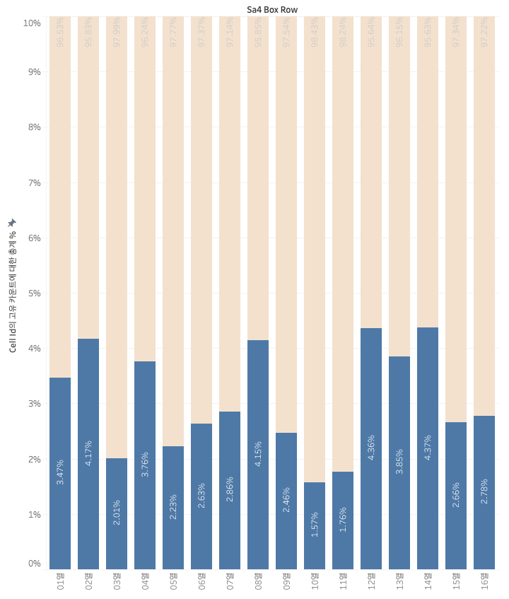
15.sa1
16.socv1
17.sa2
18.socv2
19.sa3
20.socv3
21.특성측정

Slide 9
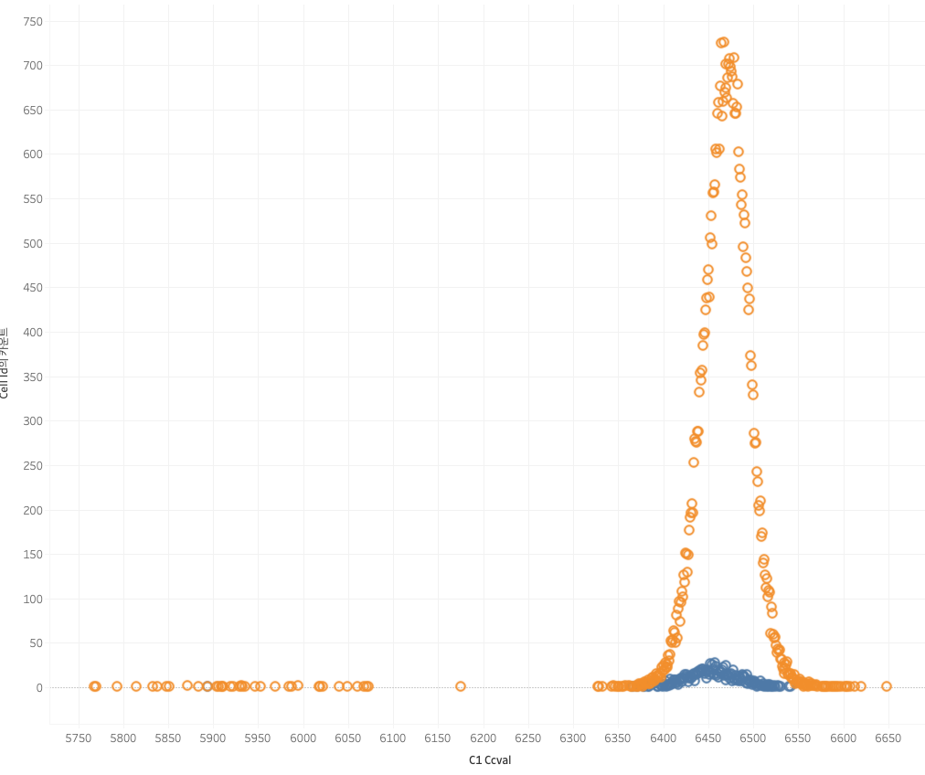
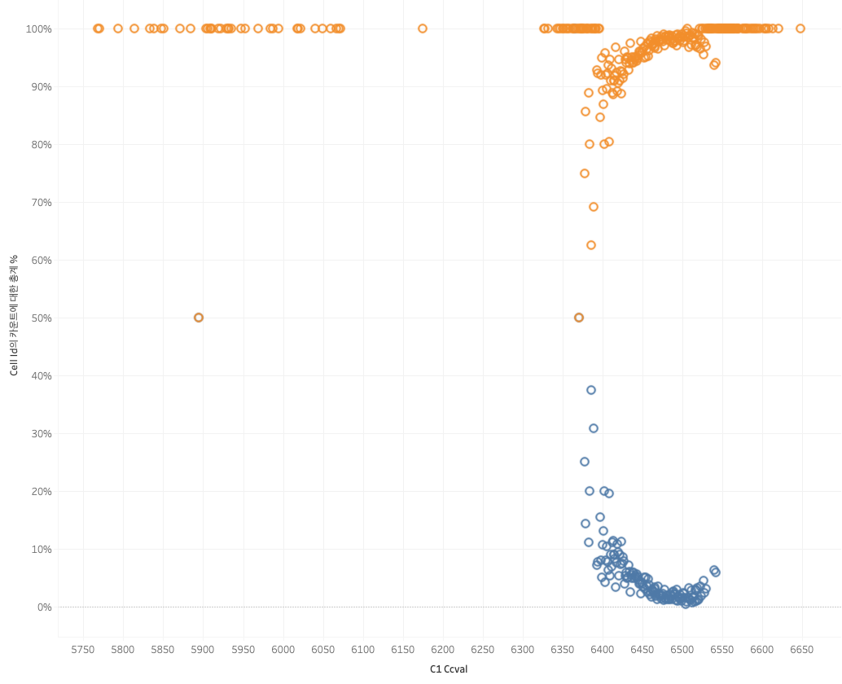
3. 충방전 공정 capa
c1
불량여부
불량률

Slide 10
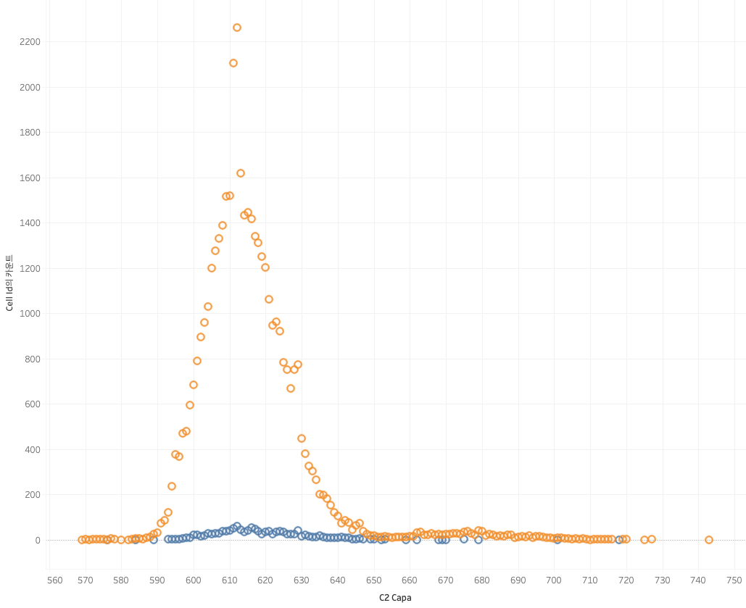
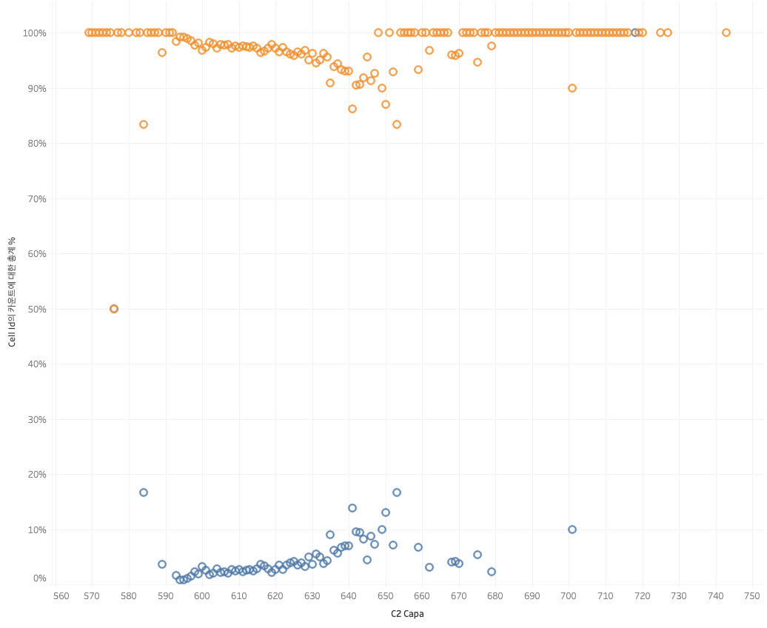
3. 충방전 공정 capa
c2
불량여부
불량률

Slide 11
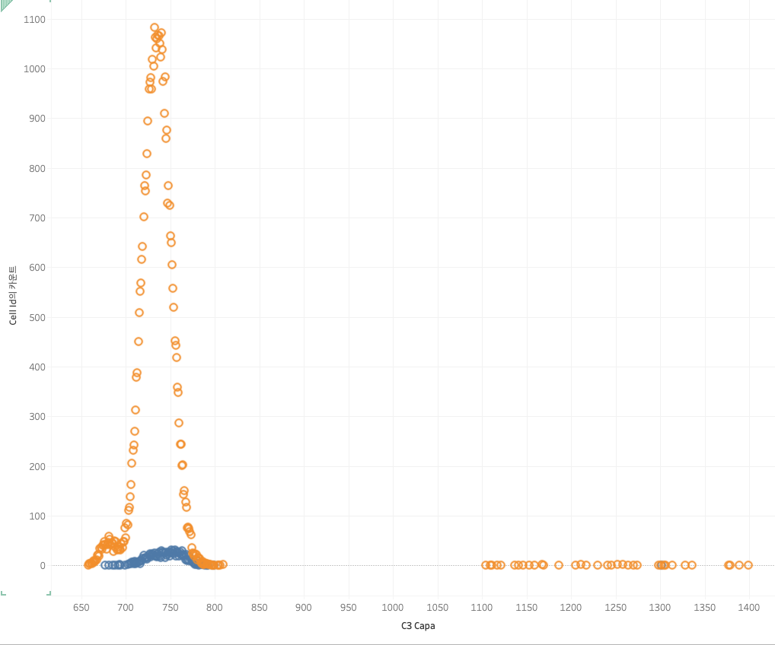
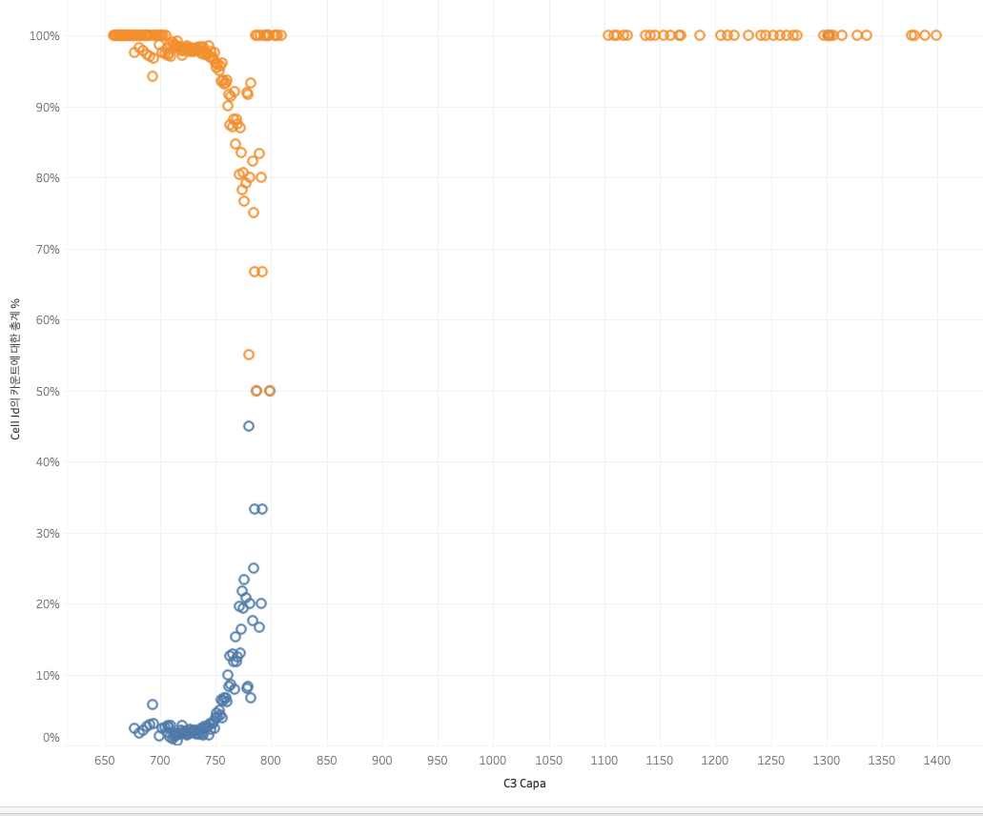
3. 충방전 공정 capa
c3
불량여부
불량률

Slide 12
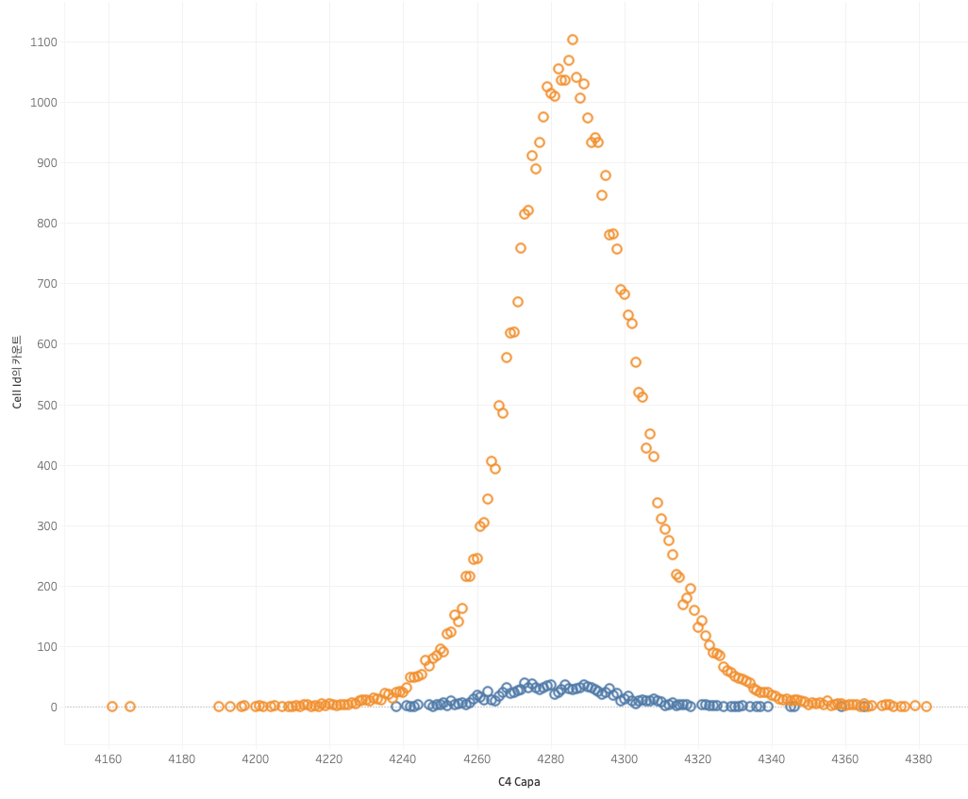
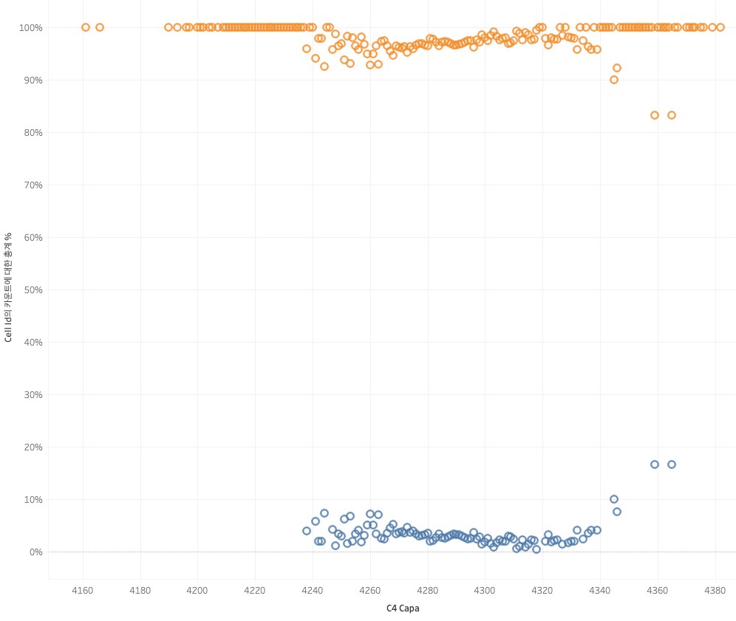
3. 충방전 공정 capa
c4
불량여부
불량률

Slide 13
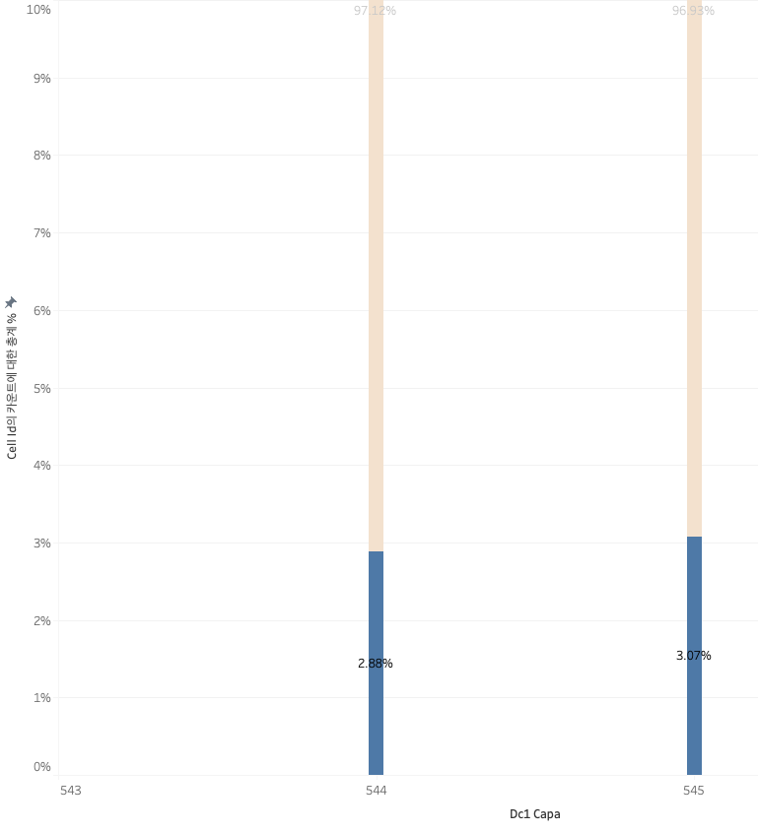
3. 충방전 공정 capa
dc1

Slide 14
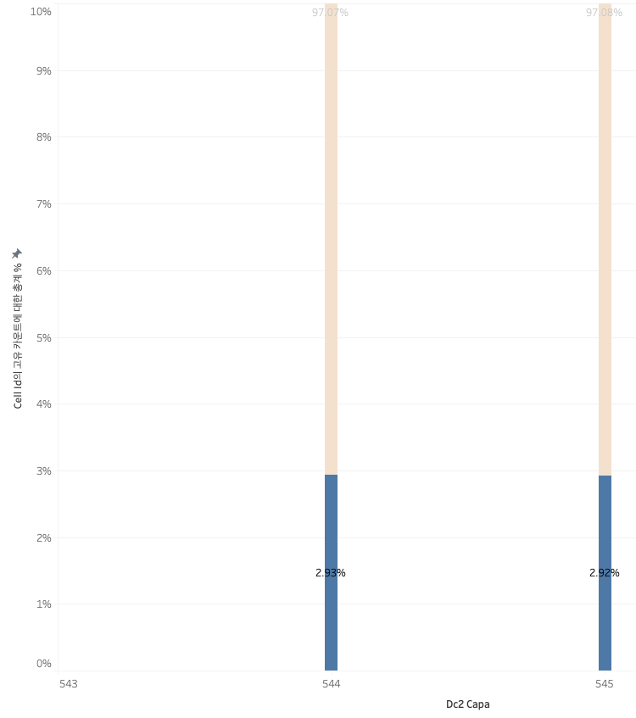
3. 충방전 공정 capa
dc2

Slide 15
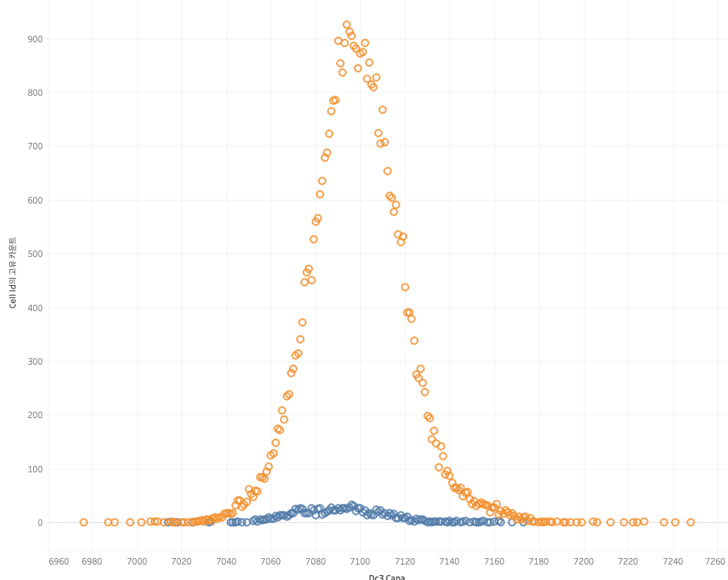
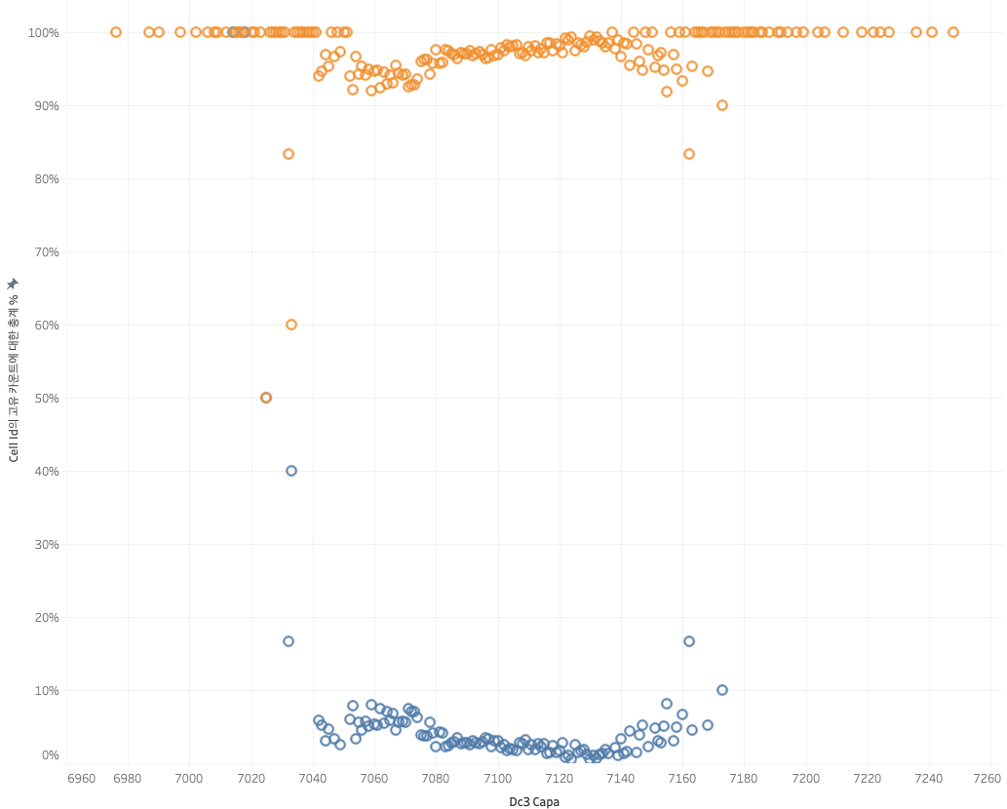
3. 충방전 공정 capa
dc3

Slide 16
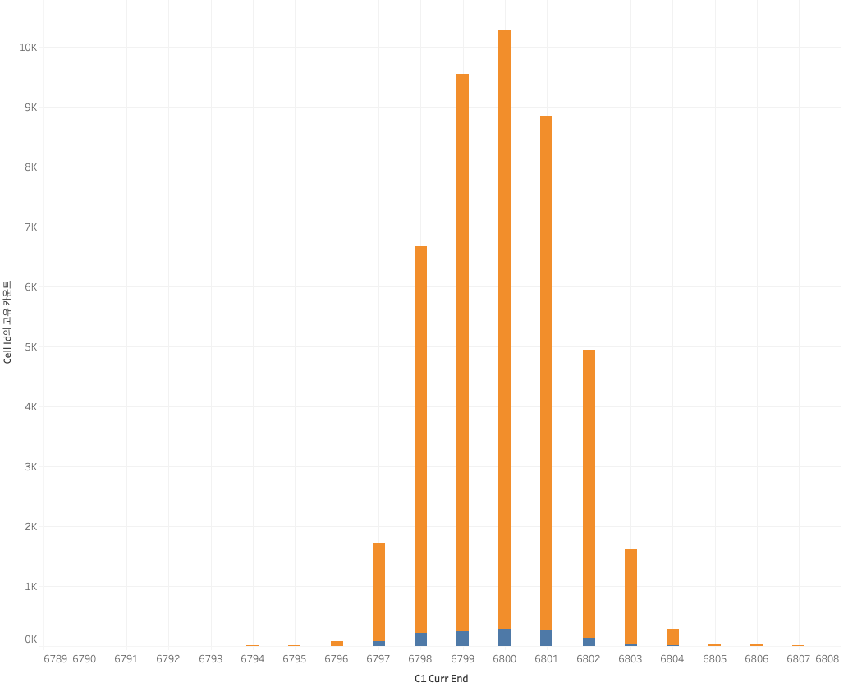
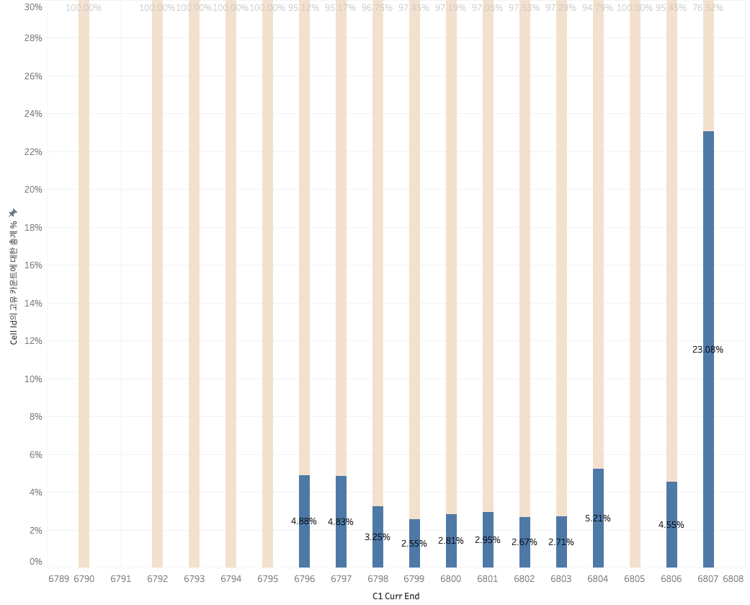
3. 충방전 공정 종료전류
c1

Slide 17
3. 충방전 공정 종료전류
c2

Slide 18
3. 충방전 공정 종료전류
c1

Slide 19
3. 충방전 공정 종료전류
c1

Slide 20
3. 충방전 공정 종료전류
c1

Slide 21
3. 충방전 공정 종료전류
c1

Slide 22
3. 충방전 공정 종료전류
c1

Slide 23
3. 충방전 공정 capa
dc2

